Slide 1
Nix
Язык, пакетный менеджер и экосистема Александр Бантьев

Slide 2
Вступление

Slide 3
Что такое nix?
Nix - это чистый функциональный язык с динамическим типизированием и пакетный менеджер на основе этого языка.
Философия Nix как пакетного менеджера - атомарность, повторяемость и чистота сборки.
Как язык, Nix отличается упором на ленивые вычисления и ориентированность на данные: большая часть кода на Nix представляет из себя напоминающие JSON множества аттрибутов (attrsets).

Slide 4
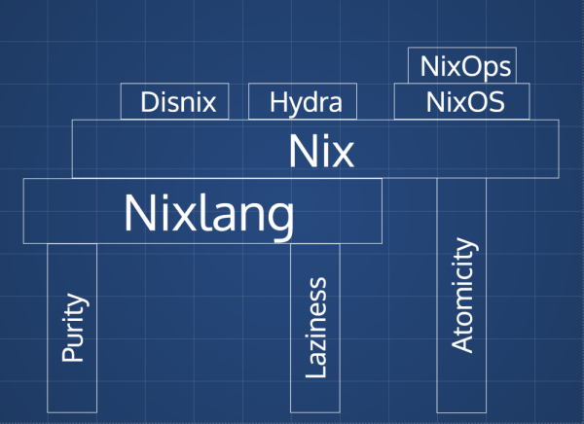
Экосистема
Экосистема

Slide 5
Nix как язык

Slide 6
Nix как язык
Рассмотрим основы синтаксиса Nix.
Краткая инструкция для желающих повторить
$ curl https://nixos.org/nix/install | sh <...> $ nix repl

Slide 7
Числа, арифметика и комментарии
nix-repl> :t 4 # Показать тип выражения an integer nix-repl> 1 + 2 - 3 * 2 -3 nix-repl> 1 / 2 0 nix-repl> builtins.add 1 2 3 nix-repl> # Однострочный комментарий nix-repl> /* Многострочный комментарий */
Замечание
Арифметические операторы лучше обносить пробелами! У символов / и - есть особые значения в Nix
nix-repl> 6/2 /home/balsoft/6/2

Slide 8
Булевы, булева арифметика и if
nix-repl> :t true a boolean nix-repl> true && false false nix-repl> true || false true nix-repl> if true || false then 3 else 4 3 nix-repl> if false then 5 else 6 6

Slide 9
Строки (strings)
nix-repl> "foo" "foo" nix-repl> :t "foo" a string nix-repl> "Привет" "Привет" nix-repl> ''foo'' "foo" nix-repl> '' foo bar '' "foo\nbar\n"

Slide 10
Переменные и стороковая интерполяция
nix-repl> foo = "hello" nix-repl> "${foo}, world!" "hello, world!"
Замечание
Названия переменных могут содержать знак -
nix-repl> foo-bar = 10 nix-repl> foo-bar 10
Но не могут содержать не-ASCII!
nix-repl> привет error: syntax error, unexpected $undefined, at (string):1:1

Slide 11
Как избежать интерполяции?
Довольно часто встречаются ситуации, когда мы хотим вставить в строку последовательность ${...} (например, в bash-код).
nix-repl> "\${foo}" "${foo}" nix-repl> ''test ''${foo} test'' "test ${foo} test"

Slide 12
Пути (paths) и URL
nix-repl> /bin/sh /bin/sh nix-repl> :t /bin/sh a path nix-repl> ./hello # Относительно текущего .nix файла или PWD для repl /home/balsoft/hello nix-repl> https://typeable.io "https://typeable.io" nix-repl> :t https://typeable.io a string
Замечание
Пути, как и названия переменных, не могут содержать не-ASCII. Я бы рассматривал это, как баг.
nix-repl> /home/balsoft/Документы error: path '/home/balsoft/' has a trailing slash

Slide 13
Списки (lists)
Списки в Nix иммутабельны и могут содержать значения любых типов вперемешку.
nix-repl> [ 2 "foo" true (2+3) ] [ 2 "foo" true 5 ]
Замечание
Обратите внимание: элементы списка не разделены запятыми!
nix-repl> [ 1 + 2 ] error: syntax error, unexpected '+', at (string):1:5 nix-repl> [ (1 + 2) ] [ 3 ] nix-repl> [ import ./hello.nix {} ] [ «primop-app» /home/balsoft/hello.nix { ... } ]

Slide 14
Множества аттрибутов (attribute sets, attrsets)
nix-repl> s = { foo = "bar"; a-b = "baz"; "123" = "num"; } nix-repl> s { "123" = "num"; a-b = "baz"; foo = "bar"; } nix-repl> s.a-b "baz" nix-repl> s."123" "num" nix-repl> s.${toString (122 + 1)} "num" nix-repl> s.abc or "not found" # Note that `or` is a keyword "not found" nix-repl> s // { a = 10; } { "123" = "num"; a = 10; a-b = "baz"; foo = "bar"; } nix-repl> rec { a = 3; b = a + 4; } # Recursive attrset { a = 3; b = 7; }

Slide 15
Let и with
nix-repl> let a = 3; b = 4; in a + b 7 nix-repl> let a = 4; b = a + 5; in b # Let definitions are recursive 9 nix-repl> let a = 3; a = 8; in a error: attribute `a' at (string):1:12 already defined at (string):1:5 nix-repl> longName = { a = 3; b = 4; } nix-repl> longName.a + longName.b 7 nix-repl> with longName; a + b 7

Slide 16
Функции (functions)
nix-repl> x: x*2 «lambda» nix-repl> double = x: x * 2 nix-repl> :t double a function nix-repl> double 3 6 nix-repl> greet = end: name: "Hello, ${name} ${end}" nix-repl> greet "dredozubov" "!" "Hello, dredozubov !" nix-repl> greetExclamaition = greet "!" nix-repl> greetExclamaition "s9gf4ult" "Hello, s9gf4ult !"

Slide 17
Паттерн-матчинг
nix-repl> greet = { name, end }: "Hello, ${name} ${end}" nix-repl> greet { name = "ak3n"; exc = "!"; } "Hello, ak3n !" nix-repl> greet = { name, end ? "!" }: "Hello, ${name} ${end}" nix-repl> greet { name = "ak3n"; } "Hello, ak3n !" nix-repl> greet { name = "ak3n"; end = "."; } "Hello, ak3n ." nix-repl> greet = { name, end ? "!", ... }: "Hello, ${name} ${end}" nix-repl> greet { name = "ak3n"; end = "."; extra = true; } "Hello, ak3n ." nix-repl> foo = {a, ...}@args: args // { a = a + 3; } nix-repl> foo { a = 10; b = 11; } { a = 13; b = 11; }

Slide 18
Подключения файлов (import)
number.nix
3
function.nix
a: a + 3
Обратно в наш уютный repl
nix-repl> a = import ./number.nix nix-repl> f = import ./function.nix nix-repl> f a 6

Slide 19
Деривации (derivation)
nix-repl> d = derivation { name = "myname"; builder = "mybuilder"; system = "mysystem"; } nix-repl> :t d a set nix-repl> d «derivation /nix/store/z3hhlxbckx4g3n9sw91nnvlkjvyw754p-myname.drv»
Лирическое отступление
На этом этапе нужно рассмотреть, что же представляет из себя nix-the-package-manager.

Slide 20
Пакетный менеджер Nix

Slide 21
Хранилище (nix store)
In the beginning was the Store, and the Store was with Nix, and the Store was Nix.
– Nix manual, 1:1
$ ls /nix/store | wc -l 46251 $ nix add-to-store nix.conf /nix/store/za34q8y0jcx3qsrnbrd005mh8zcnlrlr-nix.conf

Slide 22
Заключение

Slide 23
Ссылки
https://nixos.org/ https://imgur.com/0gPQ4zg

